Slide 1
PRIPREMA ZA
PREDSTAVLJANJE PROJEKTA

Slide 2
Prozor Alata za izrezivanje

Slide 3
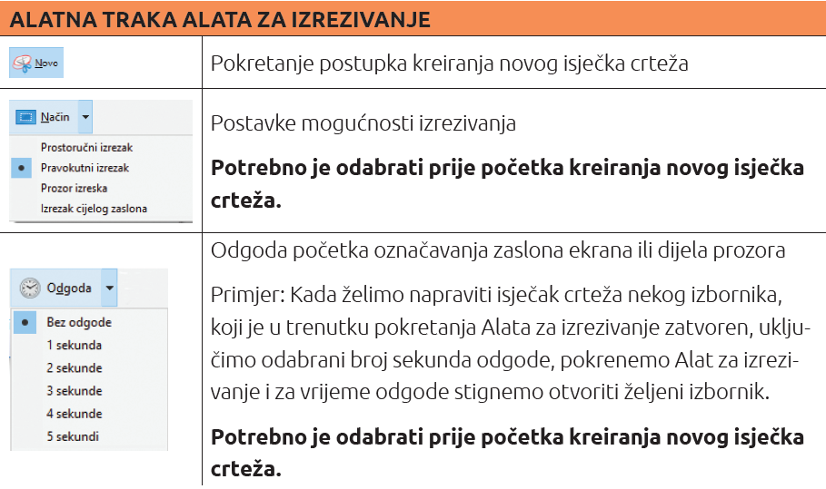

Slide 4
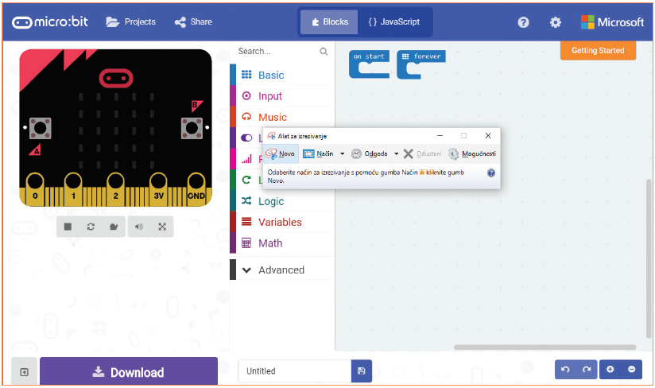
Primjena Alata za izrezivanje

Slide 5
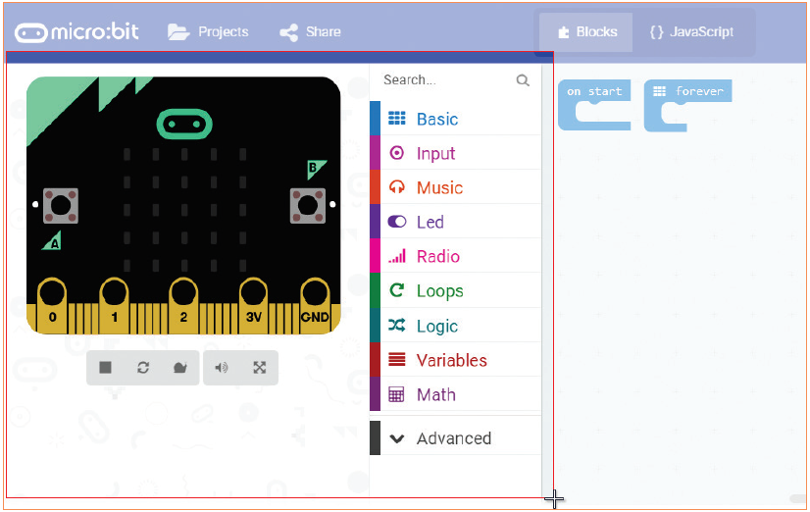
Označavanje ekrana za izrezivanje

Slide 6
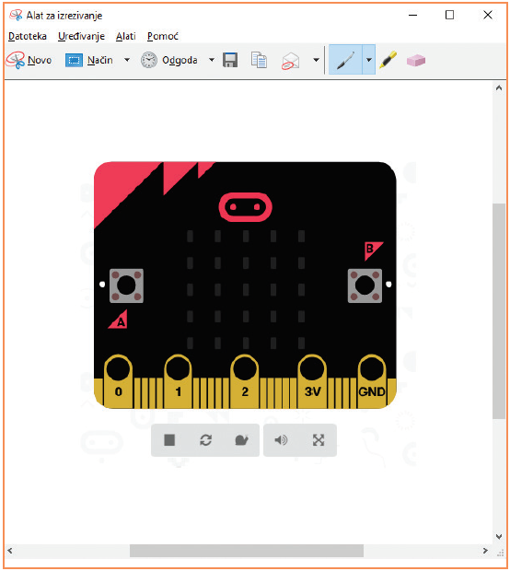
Editor Alata
za izrezivanje

Slide 7
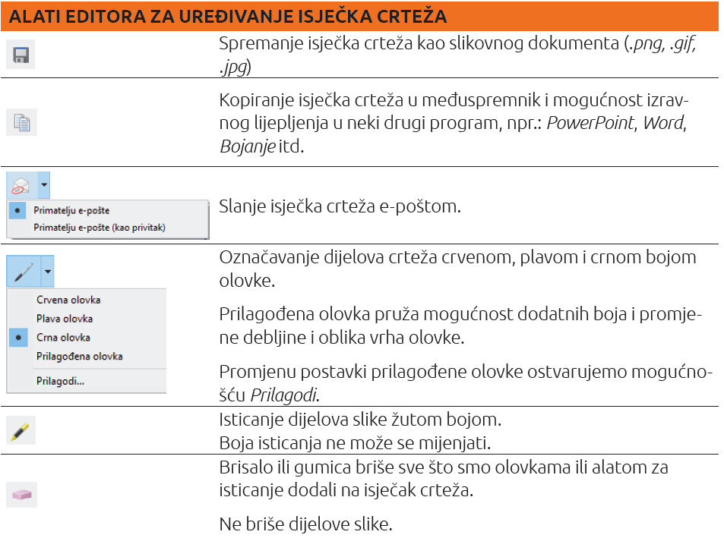

Slide 8
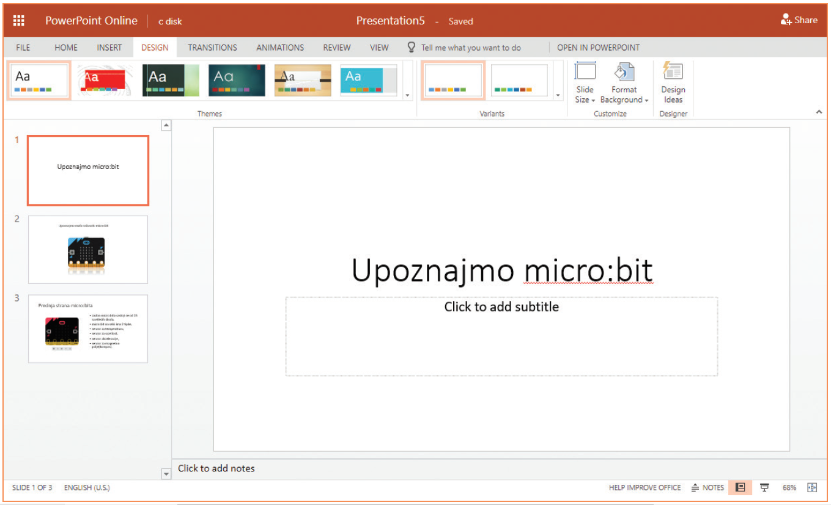
Dizajn prezentacije

